Slide 2
ABORTI in ITALIA Dati Ministero Sanità
Dal 1978 in Italia ci sono stati 5.729.709 aborti
nel 2016
nati italiani 400.000, nati stranieri 70.000
87639 numero aborti,
32% dei casi le donne sono straniere (27500 nel 2015)
2853 pari al 2,9% minorenni
31% 20-34 anni
Donne con precedenti aborti 26,9% (38% per straniere)
5% degli aborti è oltre I 90 giorni
Fra le donne italiane che hanno effettuato un aborto volontario
non aveva figli : 44,8% italiane, il 27% delle straniere
aveva 2 figli 24% italiane, il 30% per le straniere
22% disoccupate , 21% casalinghe, 10% studentesse
Aborti clandestini 12-15.000

Slide 3
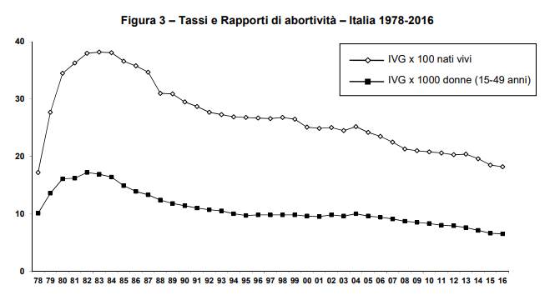
A.Natale

Slide 4
Italia calo demografico
Nati in Italia
nel 2013 : 540.000
Nel 2016: 474.000
nel 2018 solo 439mila bambini,
L'Italia è il paese «più vecchio» in Europa con il 21,4% dei cittadini over 65 e il 6,4% over 80,
al secondo posto per numero di anziani al mondo secondo solo al Giappone

Slide 5
Il progressivo cambiamento dei modelli di fecondità della popolazione italiana ha portato il livello di ricambio generazionale sotto la soglia dei due figli per donna da più di trenta anni (a partire dal 1977).
Anche la modesta ripresa avviata dalla metà degli anni ‘90 mantiene l’indicatore sotto il valore di 1,5
1.34 nel 2016

Slide 6
Fonte ISTAT

Slide 7
Mal comune ? ….
Tassi di natalità in UE-28 (selezione di Paesi). Anni 2014-2018
Fonte: Eurostat

Slide 8
GLI ABORTI In Europa
In FRANCIA 210.000 aborti nel 2004 (erano 134.000 nel 1976) sono attualmente 200.000 all’anno
In INGHILTERRA 182.000 aborti nel 2007 (erano 25.000 nel 1968) sono attualmente 200.000 all’anno
in Europa nel 2008 si è consumata la morte di 2,9 milioni di bambini tramite aborto, uno ogni 11 secondi, 327 ogni ora, 7.468 al giorno.
Un aborto su 7 (il 14.2%) nella Ue-27 è stato praticato su ragazze minori di 20 anni

Slide 9
Il Movimento per la Vita Ambrosiano
è una Associazione, basata sul volontariato, che opera a Milano nell'ambito della difesa del valore della vita. E' federato al Movimento per la Vita Italiano insieme ad altri 300 Movimenti locali, a oltre 300 Centri e servizi di Aiuto alla Vita e a oltre 60 Case di Accoglienza per mamme e bambini. I SUOI SCOPI
Promuovere il rispetto della vita umana dal concepimento, in tutte le sue esigenze e in tutto l'arco del suo sviluppo, fino al termine naturale
Informare su ciò che concerne la vita e la morte umana: amore, sessualità, procreazione responsabile, vita prenatale, adozione, famiglia, aborto, manipolazioni genetiche, eutanasia, fine vita.
Favorire, attraverso un forte impegno educativo, rivolto soprattutto ai giovani, la formazione di una mentalità di accoglienza e di rispetto della vita

Slide 10
I numeri dell’MPV
200.000 bambini nati dal 1975 grazie all’MPV 8.301 nel 2016
700.000 donne assistite dai CAV
30.000 nel 2016 di cui 13.000 gestanti
Il 82% delle donne aiutate dal CAV sono state straniere (erano il 16% nel 1990) (violenza su donne profughe, badanti, problemi economici, culturale paesi est)
Delle donne arrivate nei CAV aveva il certificato d’aborto, l’89% di esse ha proseguito la gravidanza.
Nel 55% dei casi l’età delle donne è dai 25 ai 34 anni
35% disoccupate, 40% casalinghe
Arrivano da consultori pubblici solo il 5%
Cause aborto: economiche 49%, 9% costrizione

Slide 11
…..dal momento della fecondazione
Il nostro patrimonio genetico, il nostro genoma
e’ gia definito
E’ UNICO ED IRRIPETlBILE

Slide 12
Dopo la fecondazione il processo è:
irreversibile
continuo
senza discontinuità
autonomo

Slide 14
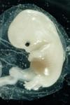
4 SETTIMANE
Ha un mese ma il battito del suo cuore può già essere fissato su un elettrocardiogramma.

Slide 15
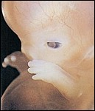
8 settimane: la formazione di tutti i suoi organi è terminata

Slide 16
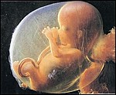
12 settimane – cioè ai 3 mesi

Slide 17
LA PILLOLA DEL GIORNO DOPO
La pillola del giorno dopo è un ritrovato ti tipo ormonale dal nome commerciale Norlevo.
La compressa deve essere assunta entro 72 ore dal rapporto sessuale non protetto e una seconda pillola 12 ore dopo.
Il Norlevo è oggi venduto in farmacia come anticoncezionale d’emergenza ma è un antiannidatorio perché impedisce l’annidamento del concepito qualora la gravidanza sia iniziata. Il Norlevo e’ spesso un aborto chimico.
Solo nel 20% dei casi è antiovulatorio

Slide 18
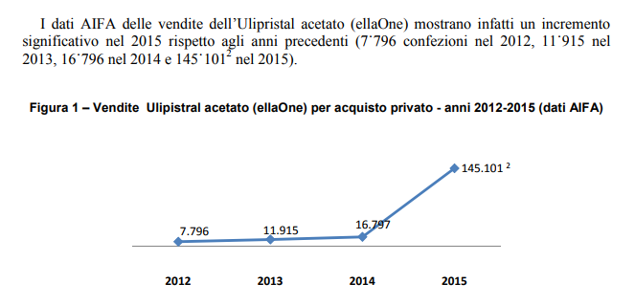
LA PILLOLA ElleOne 5 giorni dopo
Il tempo che può intercorrere tra il rapporto sessuale e la fecondazione è normalmente di 2-3 giorni solo in casi rari può raggiungere 4-5 giorni
Elleone è assunta entro 5 giorni dal rapporto a rischio
Utilizza lo stesso principio attivo della Norlevo in dose maggiori, presenta ancor più le problematicità legate ad un aborto precoce
vendute senza prescrizione medica dal 2015

Slide 19
Aborti linea nera
linea blu

Slide 20
Numeri Pillole Vendute 2015-2016
pillole dei 5 giorni dopo, meglio note come Ellaone o come pillole «d’emergenza» numero di scatole vendute: dalle 145.101 del 2015 si passa alle 189.589 del 2016
“pillola del giorno dopo”: tolto l’obbligo di prescrizione medica del Levonorgestrel (Norlevo) : nel 2015 vendute 161.888 confezioni nel 2016 vendita di 214.532 confezioni
L’influenza della decisione dell’Aifa nel maggio del 2015 è netta se si pensa che dalle circa 1.600 confezioni vendute a gennaio del 2015 si è passati alle oltre 20mila nello stesso mese del 2017

Slide 21
Problematiche e osservazioni
Mancanza del colloquio per prevenire l’aborto (legge 194). La donna è più sola nella scelta, banalizzazione dell’aborto.
Non è vero che è uguale ad un aborto spontaneo qui c’è l’intenzionalità, la gravidanza inizia dal concepimento
Conseguenze fisiche per la donna
Banalizzazione della sessualità
Importanza azione educativa

Slide 22
Pillola Abortiva

Slide 23
Santa Madre Teresa di Calcutta
«Io sento che il più grande distruttore della pace oggi è l’aborto, perché è una guerra diretta, un’uccisione diretta, un omicidio commesso dalla madre stessa. E leggiamo nelle Scritture, perché Dio lo dice molto chiaramente: “Anche se una madre dimenticasse il suo bambino, io non ti dimenticherò. Ti ho inciso sul palmo della mano”»
«Tante persone sono molto, molto preoccupate per i bambini in India, per i bambini in Africa dove tanti ne muoiono, di malnutrizione, fame e così via, ma milioni muoiono deliberatamente per volere della madre. E questo è ciò che è il grande distruttore della pace oggi. Perché se una madre può uccidere il proprio stesso bambino, cosa mi impedisce di uccidere te e a te di uccidere me? Nulla». Discorso Nobel1979

Slide 24
Progetto Gemma
Dalla nascita di Progetto Gemma i bambini così aiutati sono circa 20.000.
Adozione prenatale a distanza, sostieni una mamma in difficoltà e salvi il suo bambino.
Nel 1994 è nato Progetto Gemma, servizio per l'adozione prenatale a distanza di madri in difficoltà, tentate di non accogliere il proprio bambino. Una mamma in attesa nasconde sempre nel suo grembo una gemma (un bambino) che non andrà perduta se qualcuno fornirà l'aiuto necessario. Attraverso questo servizio e con un contributo minimo mensile di 160 euro, si può adottare per 18 mesi una mamma e aiutare così il suo bambino a nascere.

Slide 25
L'aborto nel CATECHISMO DELLA CHIESA CATTOLICA
2270 La vita umana deve essere rispettata e protetta in modo assoluto fin dal momento del concepimento. Dal primo istante della sua esistenza, l'essere umano deve vedersi riconosciuti i diritti della persona, tra i quali il diritto inviolabile di ogni essere innocente alla vita.
« Prima di formarti nel grembo materno, ti conoscevo, prima che tu uscissi alla luce, ti avevo consacrato » (Ger 1,5).
« Non ti erano nascoste le mie ossa quando venivo formato nel segreto, intessuto nelle profondità della terra » (Sal 139,15).

Slide 26
Evangelium Vitae
N101 Quando la Chiesa dichiara che il rispetto incondizionato del diritto alla vita di ogni persona innocente - dal concepimento alla sua morte naturale - è uno dei pilastri su cui si regge ogni società civile, essa vuole semplicemente promuovere uno Stato che riconosca come suo primario dovere la difesa dei diritti fondamentali della persona umana, specialmente di quella più debole.

